Slide 1
為神活著，真好
詩篇85:1-13

Slide 2
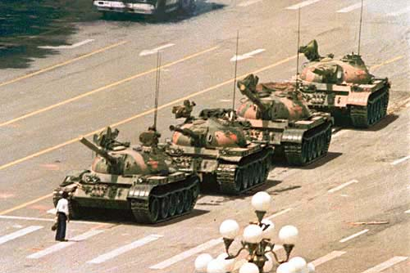
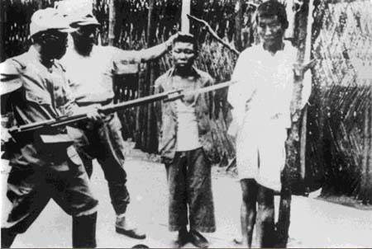
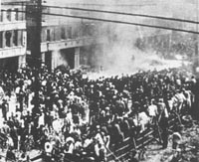
六四天安門事件
南京大屠殺
二二八事件

Slide 3
柏林 猶太人大屠殺紀念館

Slide 4
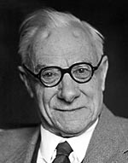
歷史，是過去與現代之間永恆的對話
Edward H. Carr (1892-1982)
正因過去的時代與當今的現實密切相關，歷史才具有感人的力量。Bancroft (美國歷史學家)

Slide 5
歷史是一面最好的鏡子，裡面有很多寶藏！
英國哲人羅素

Slide 6
一、詩人紀念過去的失敗
「救回被擄的雅各」(v.1)
「被擄到巴比倫」
「在埃及作奴隸」
「泛指以色列人過去的歷史」
「回顧一段痛苦的歷史，也是以色列人與上帝在一段時間與空間裡的互動關係」

Slide 7
1耶和華阿、你已經向你的地施恩、救回被擄的雅各。2你赦免了你百姓的罪孽、遮蓋了他們一切的過犯。3你收轉了所發的忿怒和你猛烈的怒氣。 (詩篇85:1-3)
若沒有「被擄」的失敗，
就沒有「歸回」的恩典。

Slide 8
Jeremy Lin
ESPY 2012最佳突破運動員獎

Slide 9
二、詩人向耶和華陳情
詩篇85:4-7
4拯救我們的神阿、求你使我們回轉、叫你的惱恨向我們止息。
5你要向我們發怒到永遠麼？你要將你的怒氣延留到萬代麼？
6你不再將我們救活、使你的百姓靠你歡喜麼？7耶和華阿、求你使我們得見你的慈愛、又將你的救恩賜給我們。

Slide 10
1.關係的破裂
3.生命的更新
2.上帝的救恩

Slide 11
v.1 救回
v.3 收轉
v.4 回轉
v.6 救活
v.8 轉去
שׁוּב
”shub”

Slide 12
在被擄的情形下重新救回
在受傷的情況下得到復原
在無力的情況下重新得力
在挫敗的情況中重新提昇
在平凡的人生中活出不平凡的見證

Slide 13
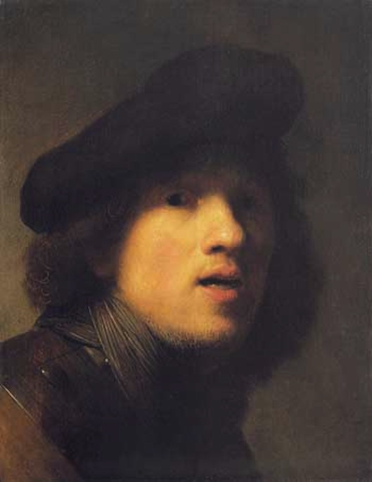
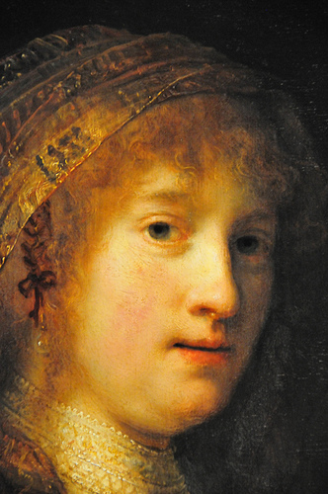
莎絲姬雅（Saskia）
荷蘭畫家 林布蘭
Rembrandt van Rijn

Slide 14
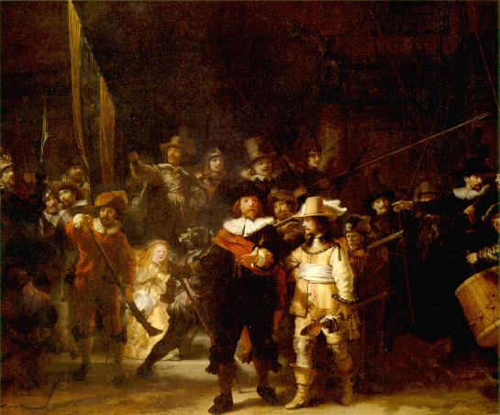
「夜巡」（The night watch）

Slide 15
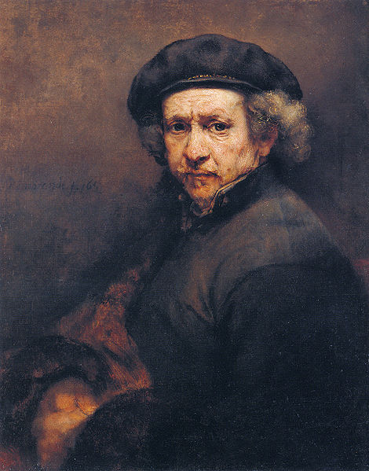

Slide 16
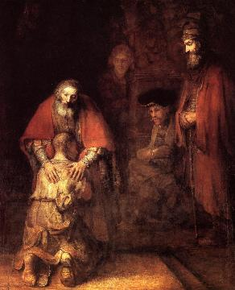
Return of the Prodigal Son
浪子回家

Slide 17
三、詩人發出信心的宣告
8我要聽神耶和華所說的話，因為他必應許將平安賜給他的百姓、他的聖民，他們卻不可再轉去妄行。9他的救恩、誠然與敬畏他的人相近、叫榮耀住在我們的地上。10慈愛和誠實、彼此相遇，公義和平安、彼此相親，11誠實從地而生、公義從天而現。12耶和華必將好處賜給我們，我們的地、也要多出土產。13公義要行在他面前、叫他的腳蹤、成為可走的路。

Slide 18
慈愛Covenant Loyalty
誠實Faithful-ness
公義Righteous-ness
平安Peace
他的救恩誠然與敬畏他的人相近、叫榮耀住在我們的地上。（v.9）
敬畏他的人

Slide 19
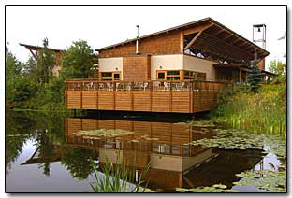
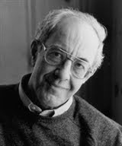
L’Arche Daybreak
黎明之家
盧雲（Henri J. Nouwen）
亞當是上帝給我的禮物，既是朋友、亦是老師、也是我生命的嚮導！

Slide 20
結論：
他們的共同特色：
不是為自己活，
乃是為神活著。
為神活著，真好！

